Slide 1

CHÀO MỪNG CÁC CON HỌC SINH
ĐẾN VỚI TIẾT HỌC
Môn: Hoạt động trải nghiệm
Bài 4:
Yêu thương con người

Slide 2
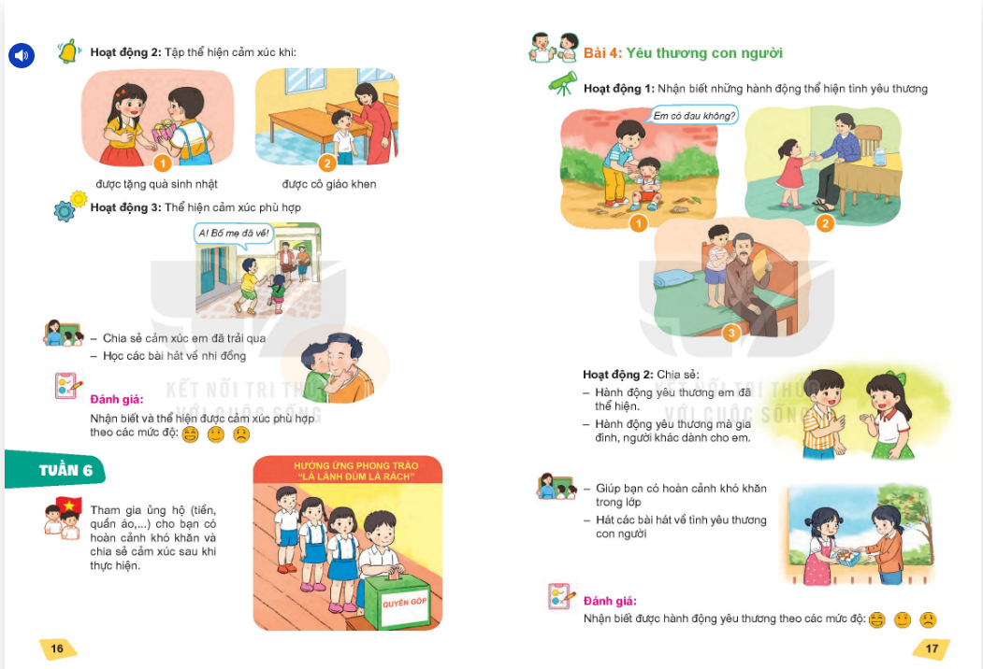

Slide 3
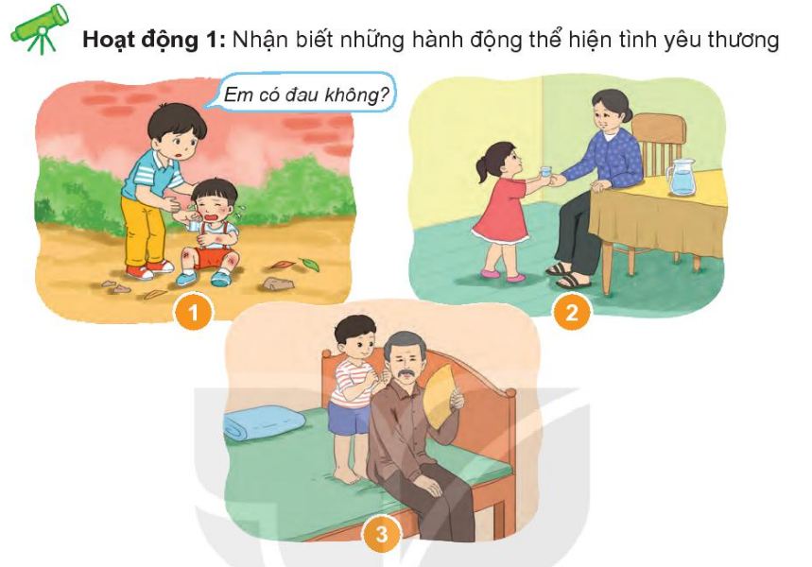

Slide 4
